Slide 1
Информатизация предприятия
Лекция 4
Шахгельдян Карина Иосифовна
Владивостокский государственный университет экономики и сервиса
carinash@vvsu.ru
Notes:
Курс «Разработка КИС» предназначен для знакомства студентов с методами разработки, а также с особенностями процессов внедрения, сопровождения и эксплуатации корпоративных информационных систем.
Курс рассчитан на 48 часов. 32 часа теоретический материал и 16 часов лабораторных работ

Slide 2
Тема 4.
Архитектура КИС
Типы архитектуры КИС
Организация доступа в КИС с разной архитектурой
Распределение нагрузки между серверами
Архитектура КИС в организации с филиалами
2
Notes:
2

Slide 3
Тема 4. Типы архитектуры КИС
Типы архитектуры
Локальные системы
Многоуровневые (двухуровневые) с единой базой данных
Трехуровневые с единой базой данных
Многоуровневая (двух-трехуровневая) гетерогенная с различными базами данных
Компонентная гетерогенная среда
3
Notes:
3

Slide 4
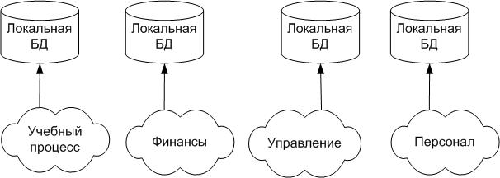
Тема 4. Локальные системы
4
Notes:
4

Slide 5
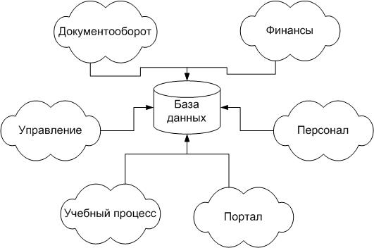
Тема 4. Единая база данных
5
Notes:
5

Slide 6
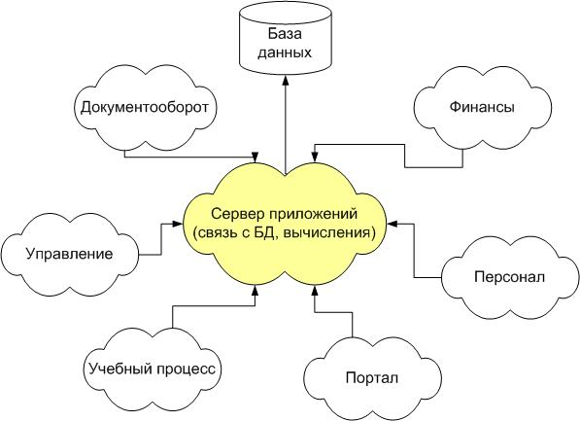
Тема 4. Единая база данных
6
Notes:
6

Slide 7
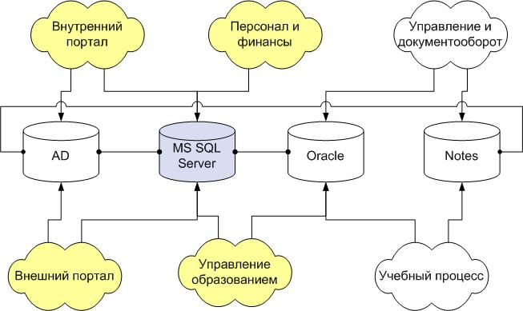
Тема 4. Гетерогенная среда
7
Notes:
7

Slide 8
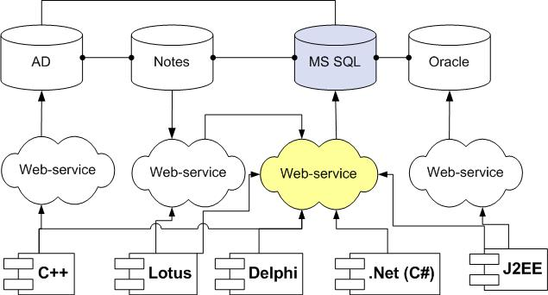
Тема 4. Гетерогенная среда
8
Notes:
8

Slide 9
Тема 4. Типы архитектуры КИС
Типы реализации бизнес-логики
Процедуры баз данных
Клиентские приложения
Сервер приложений
Компоненты
Типы интерфейсов клиентского приложения
Веб-интерфейс
Интерфейс ОС (Windows/Linux)
9
Notes:
9
Рассмотрим терминологию .
Автоматическая система – система без участия человека. Автоматизированная система – система с участием человека.
ИС =- это проекция. Определения дали американцы Уэнг и Уэнд и оно классическое.
ГОСт34 дает определение для информационных систем

Slide 10
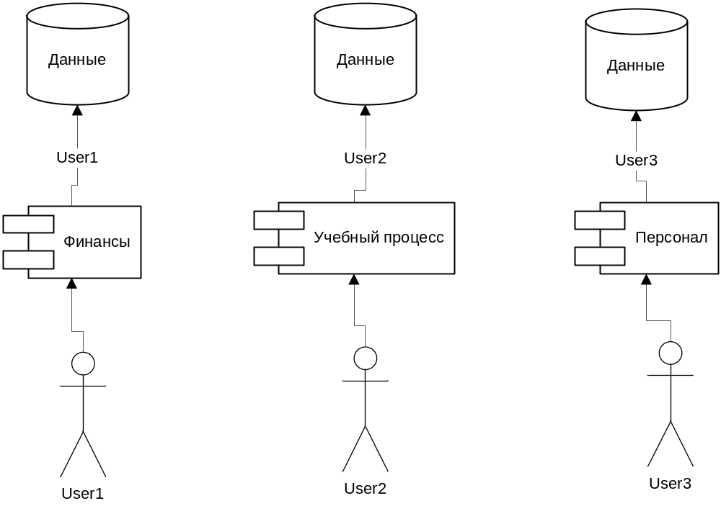
Тема 4. Доступ для локальной
10
Notes:
10

Slide 11
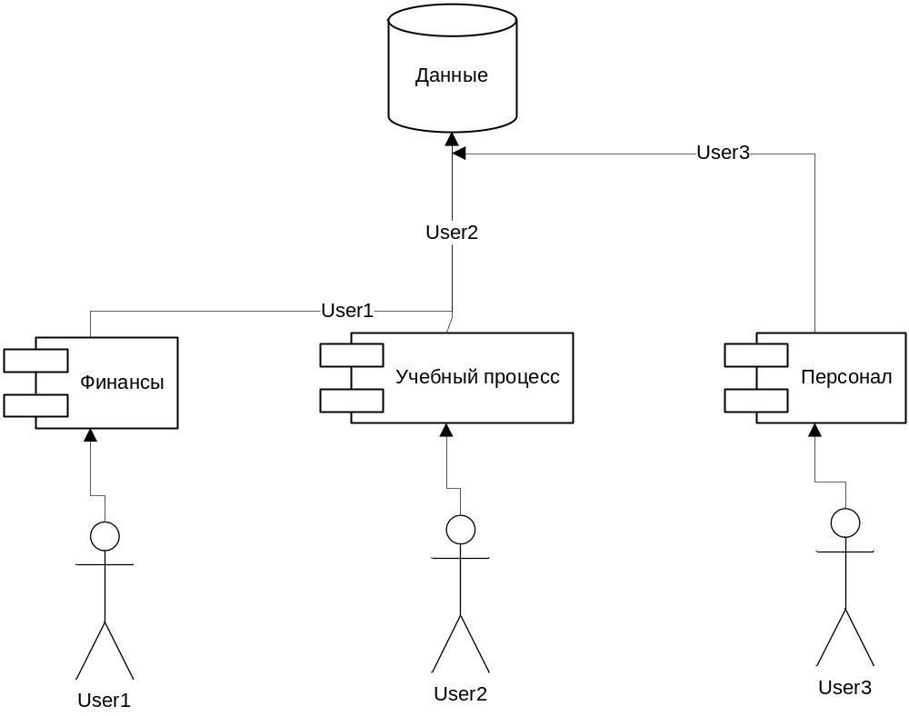
Тема 4. Доступ для единой базы
11
Notes:
11

Slide 12
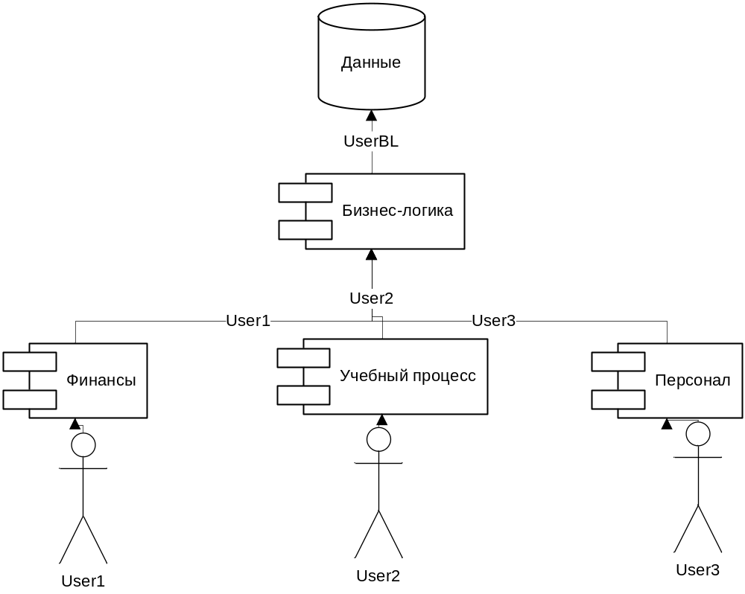
Тема 4. Доступ для единой базы
12
Notes:
12

Slide 13
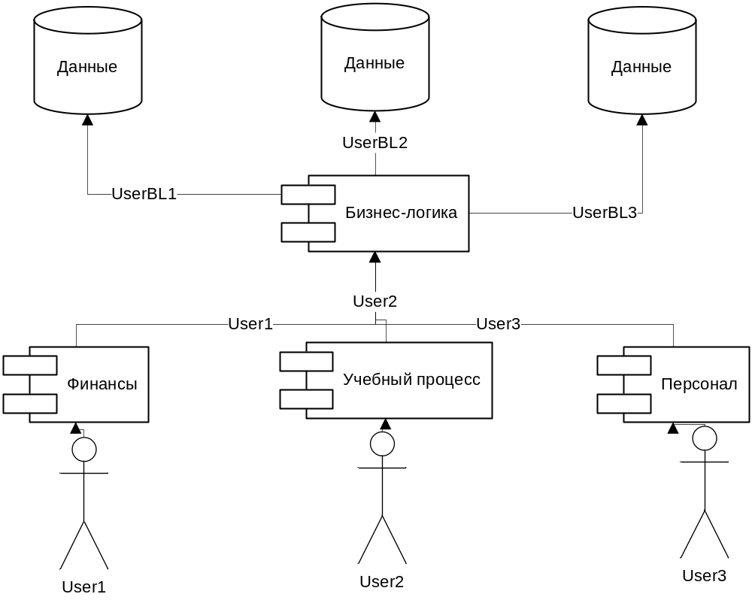
Тема 4. Гетерогенный доступ
13
Notes:
13

Slide 14
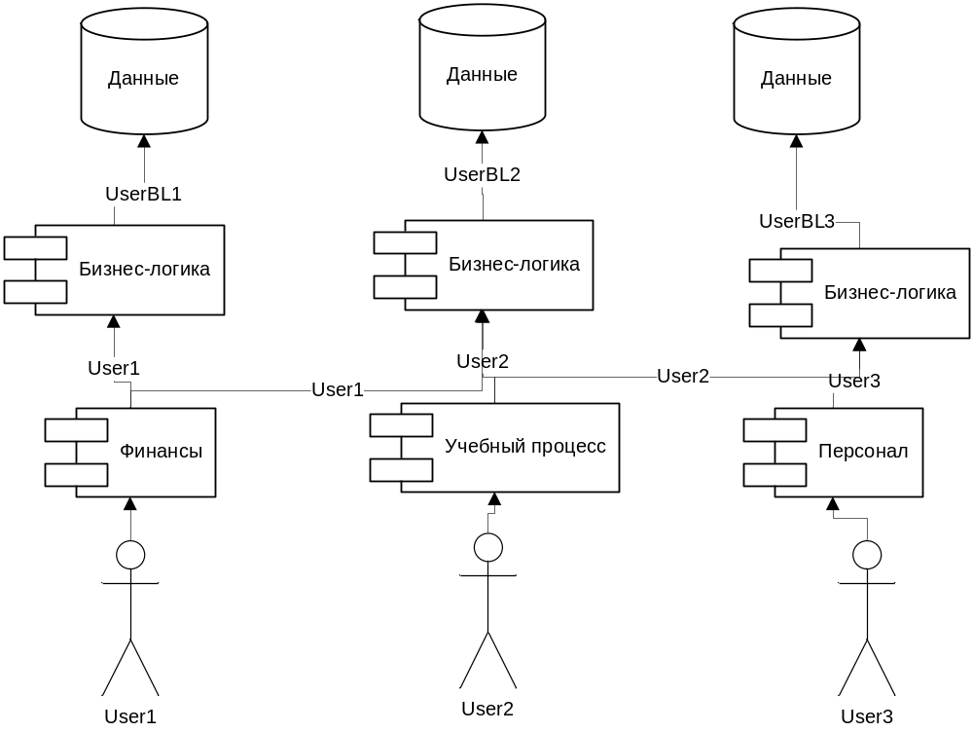
Тема 4. Гетерогенный доступ
14
Notes:
14

